Slide 1
CUADRO DE MANDO INTEGRAL
DISTRIBUCIONES ALBORADA S.L.
FINANCIERA
Objetivos:
  Disminuir los costes logísticos
  Incrementar las ventas
  Mejorar el margen bruto
KPIS:
  Evolución costes logístico mensualmente
  Evolución facturación por ventas mensual
  Evolución de margen bruto mensual
CLIENTES
Objetivos:
  Mejora en la calidad percibida
  Mejorar la comunicación de información a los clientes
KPIS:
  Valoración de los tiempos de entrega
  Valoración percibida de la claridad en la información
PROCESOS INTERNOS
Objetivos:
  Reducir el tiempo de entrega de los pedidos
KPIS:
  Días medios de entrega de pedido
APRENDIZAJE Y CONOCIMIENTO
Objetivos
  Implementación formación digital y su uso
KPIS:
  Porcentaje de pedidos usando el sistema informático

Slide 2


CUADRO DE MANDO INTEGRAL
DISTRIBUCIONES ALBORADA S.L.
FINANCIERA
CLIENTES
PROCESOS INTERNOS
APRENDIZAJE Y CONOCIMIENTO
  Objetivos:
    Disminuir los costes logísticos
    Incrementar las ventas
    Mejorar el margen bruto
  KPIS:
    Evolución costes logístico mensualmente
    Evolución facturación por ventas mensual
    Evolución de margen bruto mensual
  Objetivos:
    Mejora en la calidad percibida
    Mejorar la comunicación de información a los clientes
  KPIS:
    Valoración de los tiempos de entrega
    Valoración percibida de la claridad en la información
  Objetivos:
    Reducir el tiempo de entrega de los pedidos
  KPIS:
    Días medios de entrega de pedido
  Objetivos
    Implementación formación digital y su uso
  KPIS:
    Porcentaje de pedidos usando el sistema informático

Slide 3
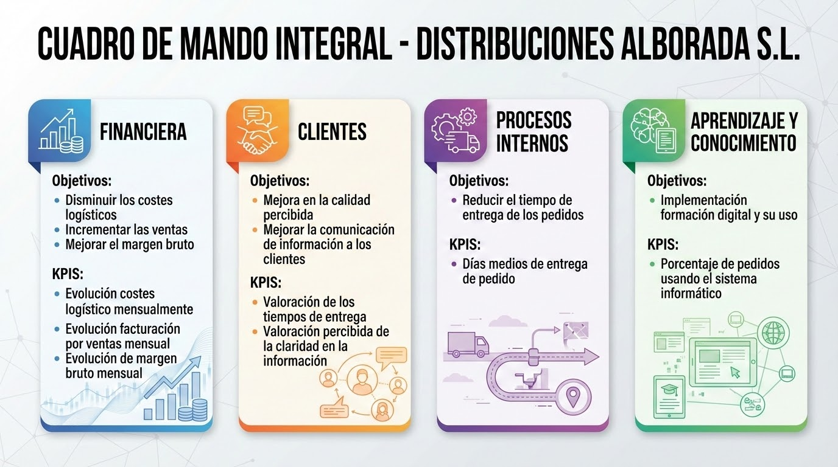

Slide 4
CUADRO DE MANDO INTEGRAL
DISTRIBUCIONES ALBORADA S.L.
FINANCIERA
CLIENTES
PROCESOS INTERNOS
APRENDIZAJE Y CONOCIMIENTO
  Objetivos:
    Disminuir los costes logísticos
    Incrementar las ventas
    Mejorar el margen bruto
  KPIS:
    Evolución costes logístico mensualmente
    Evolución facturación por ventas mensual
    Evolución de margen bruto mensual
  Objetivos:
    Mejora en la calidad percibida
    Mejorar la comunicación de información a los clientes
  KPIS:
    Valoración de los tiempos de entrega
    Valoración percibida de la claridad en la información
  Objetivos:
    Reducir el tiempo de entrega de los pedidos
  KPIS:
    Días medios de entrega de pedido
  Objetivos
    Implementación formación digital y su uso
  KPIS:
    Porcentaje de pedidos usando el sistema informático

Slide 5
CUADRO DE MANDO INTEGRAL
DISTRIBUCIONES ALBORADA S.L.
FINANCIERA
  Objetivos:
    Disminuir los costes logísticos
    Incrementar las ventas
    Mejorar el margen bruto
  KPIS:
    Evolución costes logístico mensualmente
    Evolución facturación por ventas mensual
    Evolución de margen bruto mensual
CLIENTES
  Objetivos:
    Mejora en la calidad percibida
    Mejorar la comunicación de información a los clientes
  KPIS:
    Valoración de los tiempos de entrega
    Valoración percibida de la claridad en la información
PROCESOS INTERNOS
  Objetivos:
    Reducir el tiempo de entrega de los pedidos
  KPIS:
    Días medios de entrega de pedido
APRENDIZAJE Y CONOCIMIENTO
  Objetivos
    Implementación formación digital y su uso
  KPIS:
    Porcentaje de pedidos usando el sistema informático

